Slide 1
大數據分析
LAB3 – MongoDB

Slide 2
MongoDB
MongoDB（humongous database）是一個開源的NoSQL數據庫管理系統，被歸類為文檔導向的NoSQL（非關聯型數據庫）。MongoDB旨在提供可擴展性、靈活性和性能。
文檔導向
MongoDB以BSON（Binary JSON）格式存儲數據，這是一種二進制的JSON文檔。每個文檔都是一個鍵值對的集合。
結構自由
與SQL不同MongoDB不須事先定義文檔(document)的結構，可自由添加新的鍵值對，故每個集合(collection)底下的文檔結構也可能大不相同。
索引支持
MongoDB可在數據上建立索引，可依照索引上的數值進行排序或搜索，以提升查詢的性能。
多種語言
MongoDB在各種常用程式語言(C、C++、C#、Java、Python、JavaScript…等)都有官方的支援，可使用自己方便的語言與MongoDB交互。

Slide 3
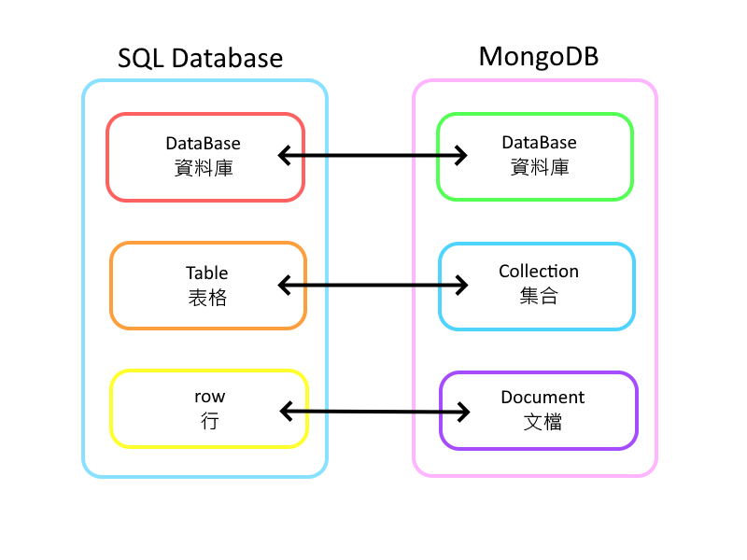
專有名詞介紹 - MongoDB

Slide 4
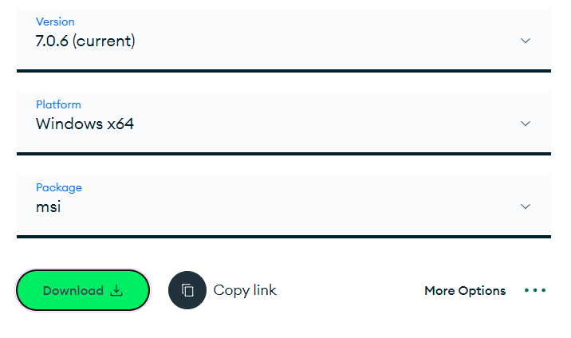
MongoDB 安裝
首先進到這網站，拉到下方選好選項按下載

Slide 5
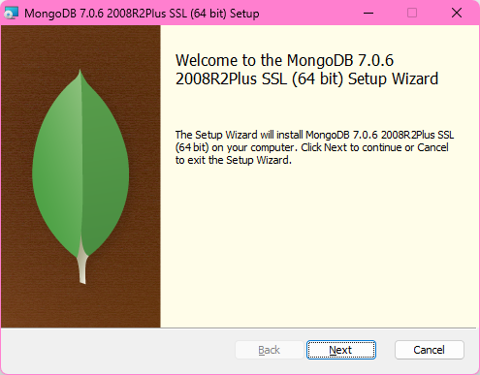
MongoDB 安裝
之後將檔案點開並點選下一步

Slide 6
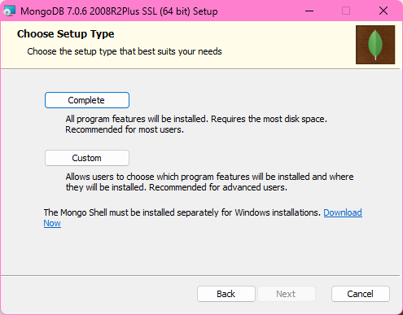
MongoDB 安裝
選擇compelete後持續按下一步
就可以完成安裝

Slide 7
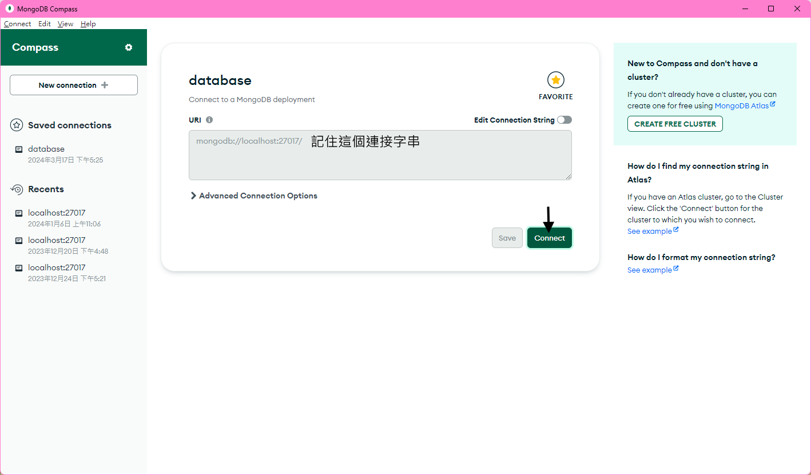
MongoDB
開啟 MongoDBCompass

Slide 8
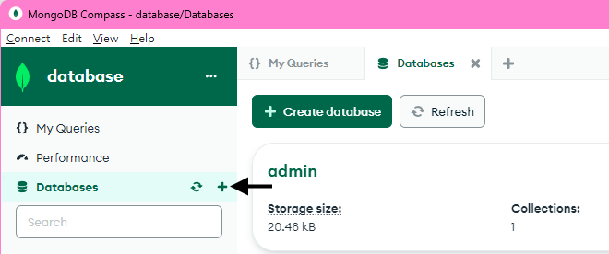
MongoDB
點選+號

Slide 9
MongoDB
點選+號

Slide 10
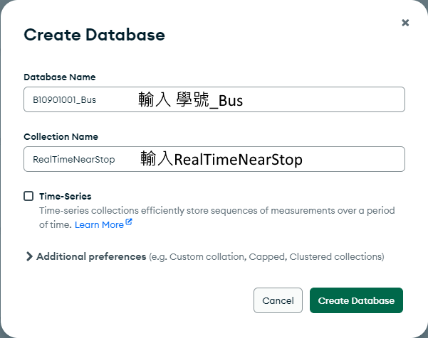
MongoDB
新增資料庫以及第一個collection

Slide 11
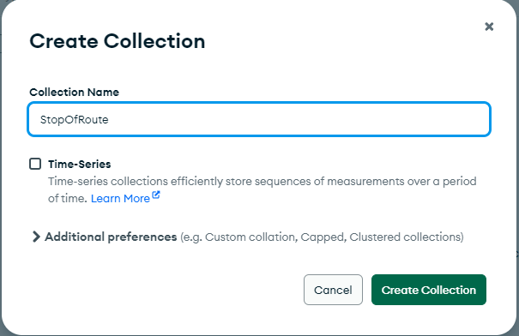

MongoDB
新增第二個collection

Slide 12
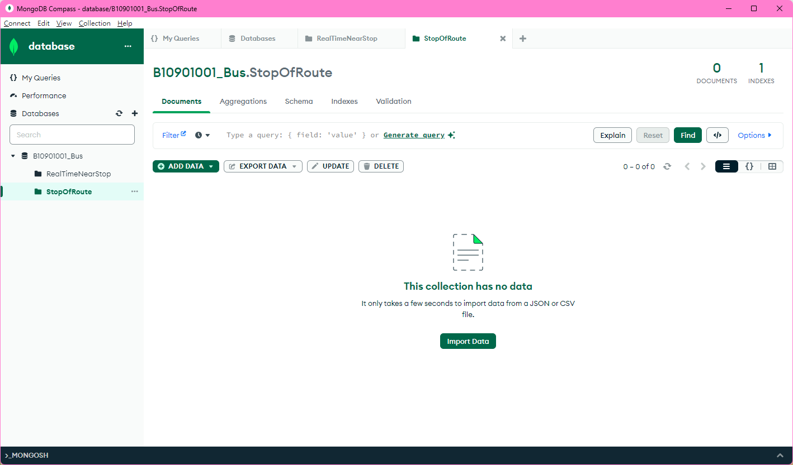
MongoDB

Slide 13
In-class wk05-1 MongoDB
創建一個名稱為自己學號的database以及collection 並將moodle作業 JSON exercise 的Json檔上傳 忘記格式可參考 LAB1.pptx
抓取截圖:MongoDB compass
圖檔名稱: <School_ID>.png or jpg

Slide 14
程式部分
修改:
config.json
consumer.py
新增:
MongoDB.py
LAB3.bat

Slide 15
安裝模組
輸入 pip install pymongo

Slide 16
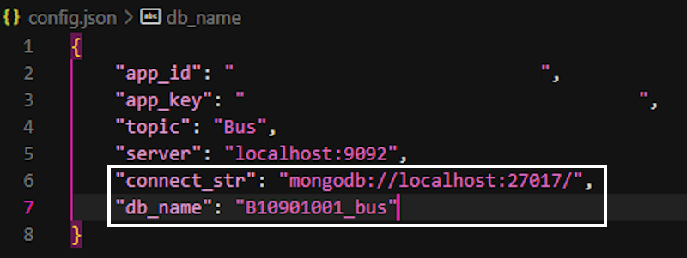
config.json

Slide 17
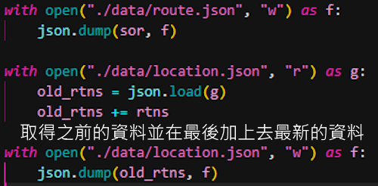
consumer.py

Slide 18
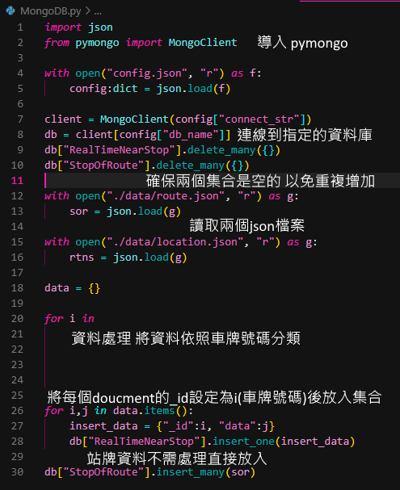
Mongodb.py

Slide 19
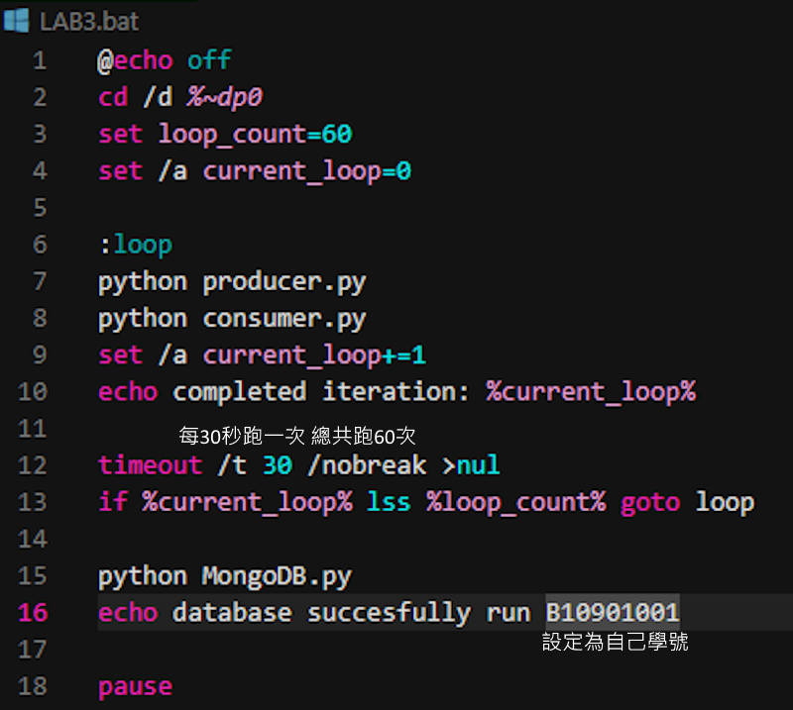
LAB3.bat

Slide 20
In-class wk05-2 Lab3_Exercise
將Mongodb.py的資料處理程式碼補全並存入MongoDB
截圖:
LAB3.bat輸出
Mongodb compass
Mongodb.py
繳交:
<School_ID>.docx (截圖)
專案壓縮檔

Slide 21
HW wk05-1 MongoDB installation
在你自己電腦安裝MongoDB
截圖:
LAB3.bat輸出
MongoDB compass(要看到電腦桌面)
繳交:
<School_ID>.docx (截圖)

